Slide 1



Python
等级考试一级
复习+
第5课：Python的变量数据类型强转换
（从Python的控制台了解数据类型）
主讲老师：祝老师

Slide 2
回顾赋值运算符：
赋值运算符是 “ = ” 等于号
赋值运算符的作用是：将等于号右边的值，“装入”等于号左边的变量中。

Slide 3
回顾算数运算符：
算数运算符是 +、-、*、/，
特殊的：//（整除）、%（求余）、
**（乘方）。
算数运算符的作用是：进行一系列的数学算数运算
如果要实现更复杂的数学运算，可以使用导入“math”库函数

Slide 4
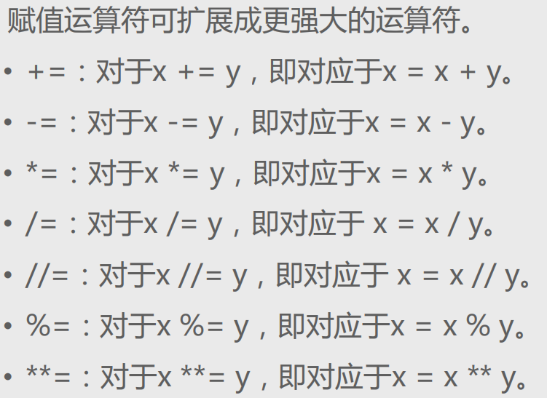

Slide 5
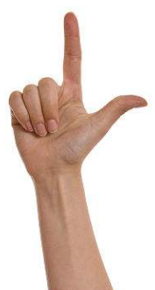
输出
思考：如果你想连续输出的话，你应该怎样做？
print（‘hello python’,’what is your name’,’python’）
输出的时候逗号会变成空格。
输出的时候也可以进行运算
Print（20+455）
怎样输出233+333=566。
Print(‘233+333=’,233+333)
单引号中不进行运算
逗号之后的会加入运算。

Slide 6
输入
如果要让用户从电脑输入一些字符怎么办？
Python提供了input()函数
例如定义一个变量name，并且想让我们自己输入他的值
name=input() 输入的字符串已经复制给变量name
尝试更加友好的输入你的名字
name = print(‘please intput your name’)
print(‘hello!’,name)
单引号中不进行运算
逗号之后的会加入运算。

Slide 7
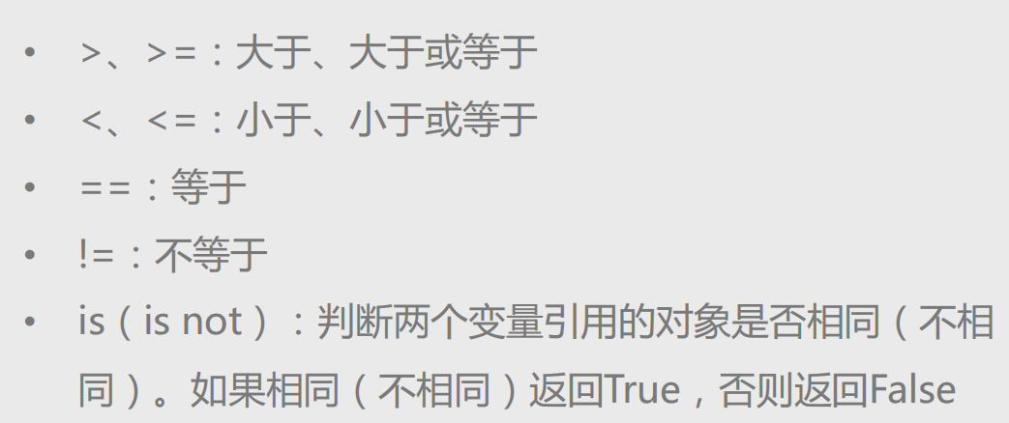
比较运算符

Slide 8

猜数字
判断数据类型的函数有两种：
type()
isinstance()
接下来我们来使用一下看看这个数值的类型吧~

Slide 9
猜数字
我们看到了输出的数值类型
可能不同哟~
例如我本来从控制台用 键盘
输入的是数字，为什么？
他是string字符串类型啊？
如何改变他的数值类型呢？

Slide 10
猜数字
这个时候我们就应该用到
数据类型转换啦！

Slide 11
猜数字
int（）函数能够
（1）把符合数学格式的数字型字符串转换成整数
（2）把浮点数转换成整数，但是只是简单的取整，而非四舍五入。

Slide 12
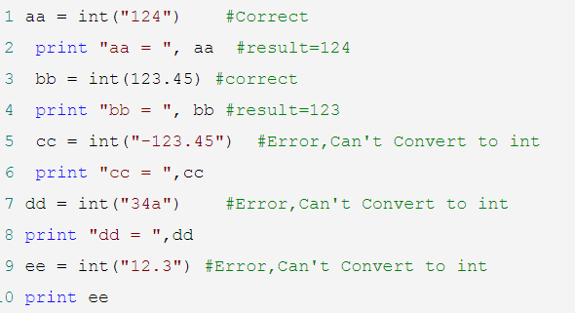
猜数字

Slide 13
猜数字
二、float函数将整数和字符串转换成浮点数。

Slide 14
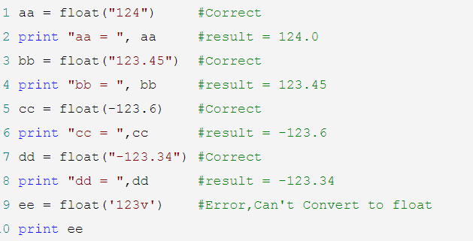
猜数字

Slide 15
猜数字
三、str函数将数字转换成字符

Slide 16
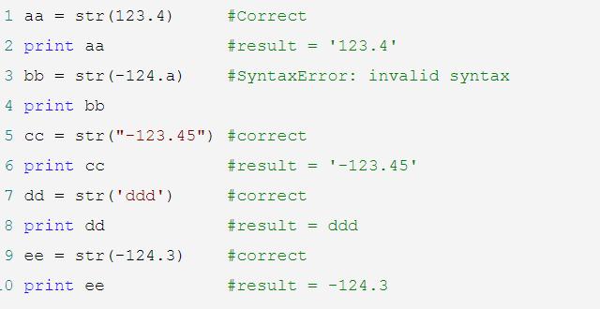
猜数字

Slide 17


THANK YOU
其他更好玩的热点资讯 请手动关注微信公众号：
Ablock创客教育

